Slide 1

《管理经济学》
主讲人： 中央财经大学经济学院 周战强
电 话：18511839598
EMAIL：zhouzhanqiang@cufe.edu.cn

Slide 2
关于教材
参考教材
  麦奎根等，《管理经济学（第12版）》，机械工业出版社。
  彼得森等，《管理经济学（第4版）》，中国人民大学出版社。
  方博亮&孟昭莉，《管理经济学（第4版）》，中国人民大学出版社。
  吴德庆等，《管理经济学（第5版）》，中国人民大学出版社。
  平狄克，《微观经济学（第8版）》，中国人民大学出版社。

Slide 3
关于考试
课堂表现、案例分析及讨论，20%
平时作业，20%
期末闭卷考试，60%

Slide 4

1 导 论

Slide 5
1 导论
什么是管理经济学？
决策过程
经济利润及其来源
企业的目标
委托-代理问题
基本框架
为什么学习管理经济学？

Slide 6
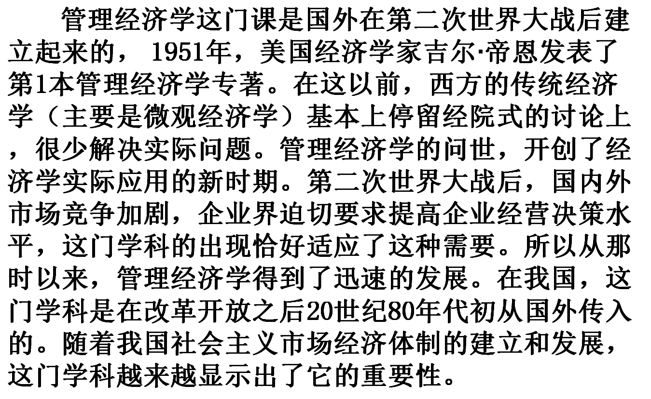


Slide 7
1.1 什么是管理经济学
管理经济学的对象和任务
管理经济学是一门研究如何把经济学（主要是微观经济学）的基本原理和分析方法应用于企业管理决策实践的学科。
要理解管理经济学的学科定位，需要把握以下几点：
1.管理经济学是一门交叉学科。它是将经济学（主要是微观经济学）和管理学相结合而形成的一门学科。
2.管理经济学是一门应用性学科。其重点不是对经济理论的探讨，而是应用经济学（主要是微观经济学）的基本原理和分析方法解决管理决策实践中的问题，致力于提高企业经营管理人员的管理决策水平。
3.管理经济学是工商管理人员培训中的一门综合性的基础课程。

Slide 8
管理经济学与经济理论
要进一步弄清管理经济学是什么，有必要了解经济学。
经济学是研究如何实现稀缺资源最佳配置以使人类需要得到最大满足的学科。
经济学传统上分为微观经济学和宏观经济学。微观经济学是研究个人选择的理论，即由某特定消费单位（如某个人）或某个生产单位（如某个工商企业）等所做的决策。宏观经济学的重点是整个经济和一般的经济均衡条件。

Slide 9
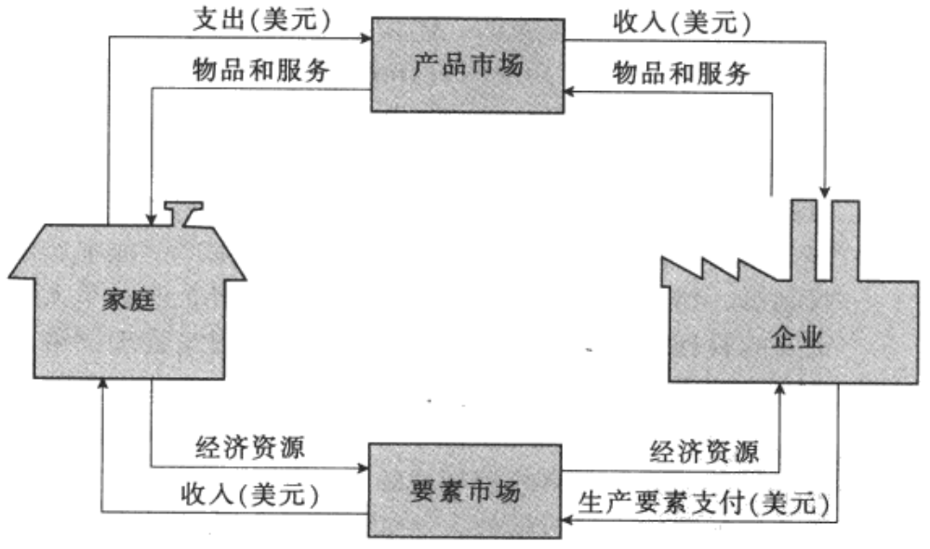
经济循环图

Slide 10
管理经济学与微观经济学
学科 | 研究对象 | 假设的企业目标 | 环境信息 | 和其它学科关系 | 研究目的 | 学科性质
微观经济学 | 抽象的企业 | 追求利润最大化 | 全部环境信息是确定的 | 只探讨经济学理论 | 探讨企业行为一般规律 | 理论科学
管理经济学 | 现实的企业 | 短期：有条件地谋求尽可能多的利润 长期：企业价值最大化 | 许多信息不确定 | 除要用到经济学理论外，还要利用许多学科知识 | 探讨企业如何具体决策 | 应用科学
管理经济学的经济原理和方法，主要来自微观经济学。但是管理经济学不是简单借用微观经济学中一些现成的原理和结论，更重要的是应用在推导这些原理和结论时所使用的经济分析方法。

Slide 11
管理经济学基本目的和任务，就是为了使企业管理人员，在市场经济条件下，在决策制定过程中，建立经济思维的理性架构，提高其管理决策的水平和能力。

Slide 12
1.2 决策过程
管理经济学的研究范围是企业管理的决策。企业的管理决策很多，管理经济学涉及的只是与资源配置有关的经济决策。
为了保证决策的科学性，决策工作必须按照自身的规律有序地进行，通常管理决策过程分为六个步骤。首先，决策者必须要建立或确定组织的目标；其次，决策者必须确定需要解决的问题；再次，一旦找出了问题的原因，经理人员就可能转向研究可能的解决方案。在找出所有的备选方案并经过评估选出最佳方案之后，进行敏感性分析，最后实施和监测决策。

Slide 13
决策过程的六个步骤
建立或确定组织目标
确定需要解决的问题
确定可能的解决方案
考虑社会约束
考虑组织和投入要素的限制
评估不同方案并选择最优
进行敏感性分析
实施并监测决策

Slide 14


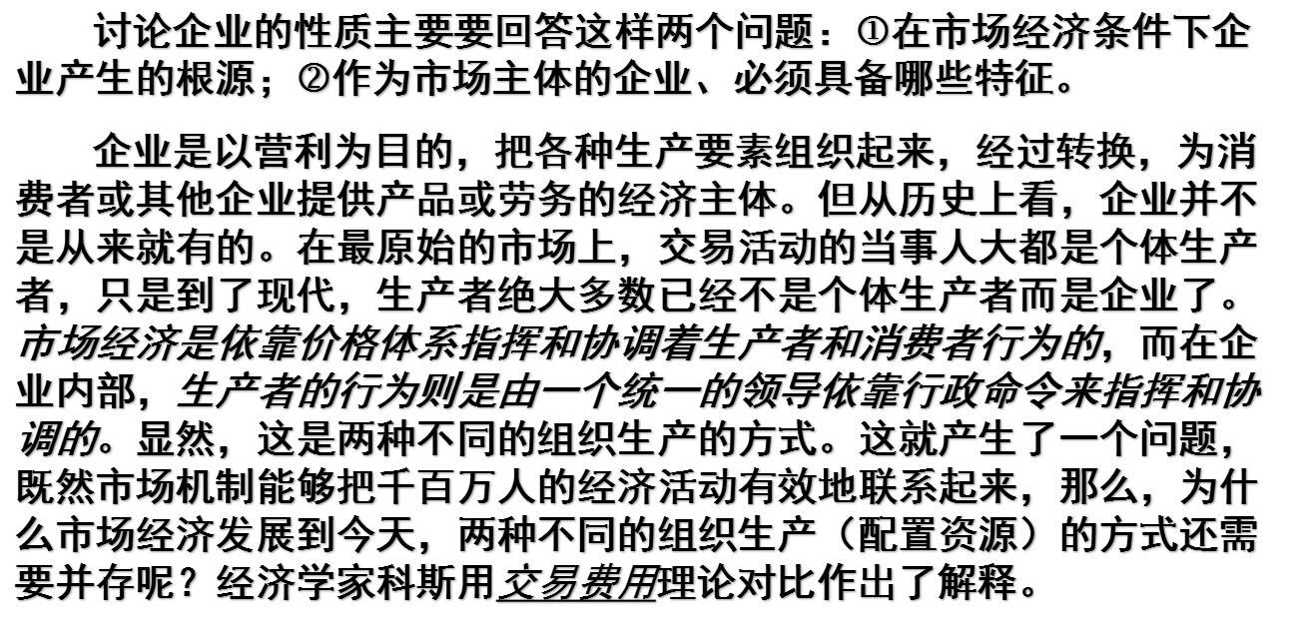

Slide 15
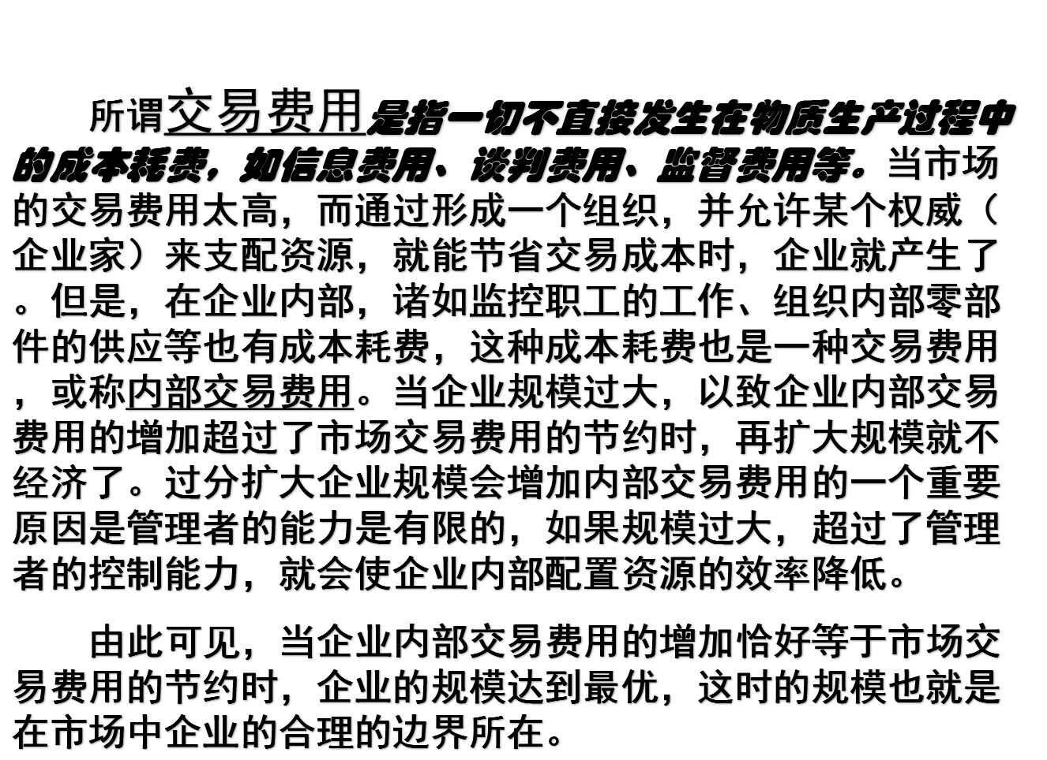

Slide 16
在市场经济中，企业又是最重要的市场活动主体。作为市场的主体，它们必须具备几个基本特征。
❖ 自主经营
❖ 自负盈亏
❖ 产权明晰
只有这样，它们才能积极自主地参与竞争，使市场竞争机制得以充分发挥，使市场真正能够在配置社会资源方面起到应有的作用。

Slide 17


2.企业的目标
虽然从短期看，企业的目标可能是多样化的，除了利润之外，还可能把扩大市场份额、提高产品质量、发展新产品和承担社会责任等作为一定时期的目标。
但从长期来看，企业的目标是实现利润最大化。
近些年来，随着人们对货币的时间价值以及对风险问题了解的加深，经济学家提出了能反映长期利润大小的“企业价值”的概念,提出“企业的长期目标应是企业价值的最大化”，即厂商的股东财富最大化。
所谓企业价值，是指企业未来预期利润收入的现值之和。其计算公式为：
π₁
π₂
π_{n}
+
+
···
+
企业价值 =
（1+K_{e}）
¹
（1+Ke）
²
（1+Ke）
^{n}
n
π_{t}
∑
=
（1+Ke）
^{t}
t=1

Slide 18

由于利润等于总销售收入（TR）减去总成本（TC），上述方程又可表述为：
n
TR_{t}-TC_{t}
∑
企业价值 =
（1+Ke）
^{t}
t=1
把企业价值最大化作为企业目标，与传统经济学认为的企业目标就是利润最大化相比，主要有以下三大优点：
 促进管理人员坚持长期行为；
 促使管理人员在决策时考虑收益的时间性；
 促使管理人员在决策时考虑经营的风险性

Slide 19

1.4 经济利润及其来源
1.经济利润的定义
经济利润是总收益与总成本之差
2.机会成本的概念
机会成本是指为得到某项收益而付出的最高代价，它包括外显成本和内含成本。

Slide 20
外显成本系会计账上表现出来的成本。
内含成本系会计账上未表现的成本。
外显成本=会计成本
内含成本=机会成本－外显成本
经济利润=销售收入－（外显成本+内含成本）
会计利润=销售收入－会计成本

Slide 21
[例1-1]
甲用自己的钱1 000万元办工厂（如果这笔钱借出去，每年可得利息100万元）。乙则从银行借钱1 000万元办同样的工厂，每年支付利息100万元。 试求甲、乙资金的会计成本和机会成本。

Slide 22
解：甲：会计成本=0，机会成本=100万元；
乙：会计成本=100万元，机会成本=100万元。

Slide 23
[例1-2]
甲自己当经理管理工厂，不拿工资，但如果他在其他单位工作，每月可得工资12000元。乙聘请别人当经理来管理工厂，每月付工资12000元，试求甲和乙管理工厂的会计成本和机会成本。

Slide 24
解：甲：会计成本=0，机会成本=12000元；
乙：会计成本=12000元，机会成本=12000元

Slide 25
[例1-3]
假定有两个方案。
方案Ⅰ：机器甲原来闲置，现在用来生产产品B，所花的人工、材料费按现行市价计算共为10000元；折旧费为2000元（假定折旧费与机器甲期初、期末残值的差额相等）。
方案Ⅱ：机器乙原来生产产品A，利润收入为2000元。现在改为生产产品B，所花的人工、材料费按现行市价计算共为1 0000元；折旧费为2000元（假定机器乙期初、期末残值的差额为4000元）。
试求两个方案的会计成本和机会成本。

Slide 26
解：
方案Ⅰ：生产产品B的会计成本=10000 +2000=12000（元）
生产产品B的机会成本 =人工、材料费的机会成本+折旧的机会成本+设备的机会成本=10000+2000+0=12000（元）
方案Ⅱ：生产产品B的会计成本=10000 +2000=12000（元）
生产产品B的机会成本 =人工、材料费的机会成本+
折旧的机会成本+设备的机会成本=10000+4000+2000
=16000（元）

Slide 27
[例1-4]
企业甲每年耗用钢材100吨，用的是库存材料，当时价格10000元/吨。企业乙每年也耗用钢材100吨，用的是现购材料，市价为12000元/吨。试求企业甲和企业乙耗用钢材的会计成本和机会成本。

Slide 28
解：企业甲：
会计成本=100×10000=1000000（元）
机会成本=100×12000=1200000（元）
企业乙：
会计成本=100×12000=1200000（元）
机会成本=100×12000=1200000（元）

Slide 29
机会成本
几种具体情况下机会成本的计算：
（1）业主用自有资金办企业的机会成本，等于如果把这笔资金借给别人可能得到的利息。
（2）业主自己任经理的机会成本，等于如果在别处从事其他工作可能得到的薪水收入。
（3）机器如果原来是闲置的，现在用来生产某种产品的机会成本是零。

Slide 30
（4）机器如果原来是生产产品A,可得一笔利润收入，现在改用来生产产品B的机会成本，就是它生产产品A可能得到的利润收入。
（5）过去买的物料，其机会成本等于现在的市价。
（6）按目前市场价购进的物料、按目前市场工资水平雇佣的职工以及按目前市场利息率贷入的资金的机会成本与其会计成本是一致的。
（7）机器设备折旧的机会成本是该机器设备期初与期末可变卖价值之差。

Slide 31
[例1-5]
某商人拟投资500 000元开设一家商店，自当经理。年收支情况预计如下：
销售收入 1650 000
会计成本 1450 000
其中：售货成本 1 200 000
售货员工资 200 000
折旧 50 000
会计利润 200 000（元）
假设该商店的货物是过去进的，假如现在进这批货，售货成本将为1 300 000元。售货员的工资则与现在劳动市场上劳动力的工资水平相当。这500 000元资产，预计使用一年后只值440 000元。经理如在别处工作年收入为150 000元。全部投资若投入其他风险相同的事业可获年收入40 000元。试求该商店的年预计经济利润；该商人是否应在这里投资。

Slide 32
解：
全部机会成本=售货机会成本+售货员工资机会成本+折旧机会成本+经理薪水机会成本+资金机会成本
=1 300 000+200 000+(500 000-440 000)+150 000
+ 40 000
=1 750 000（元）
经济利润=销售收入-全部机会成本
=1 650 000- 1 750 000= -100 000（元）
可见，尽管该商店有会计利润200 000元，但经济利润为负值，说明该商人在这里投资并不合算。

Slide 33
正常利润
指为了吸引企业家在本企业投资，必须给他的最低限度报酬。它等于如把企业家的投资和精力投到其他风险相同的事业所可能得到的收入。故它是一种机会成本。

Slide 34

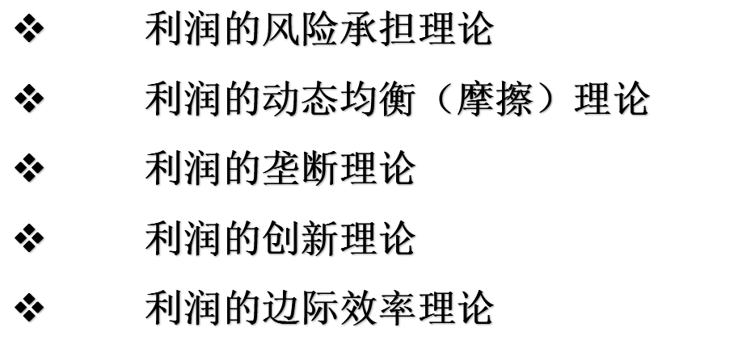

Slide 35
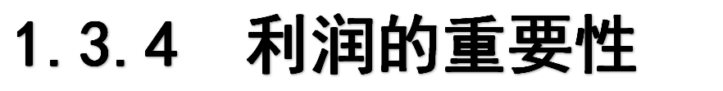
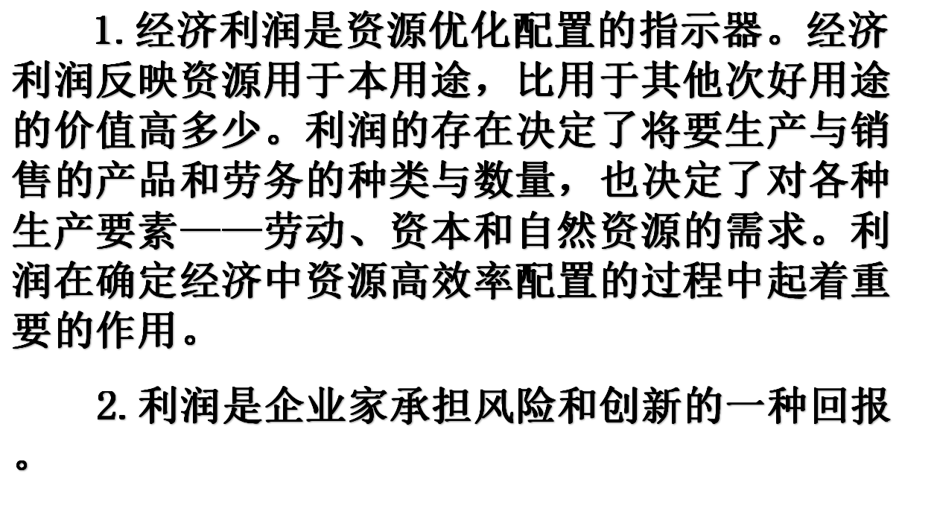

Slide 36

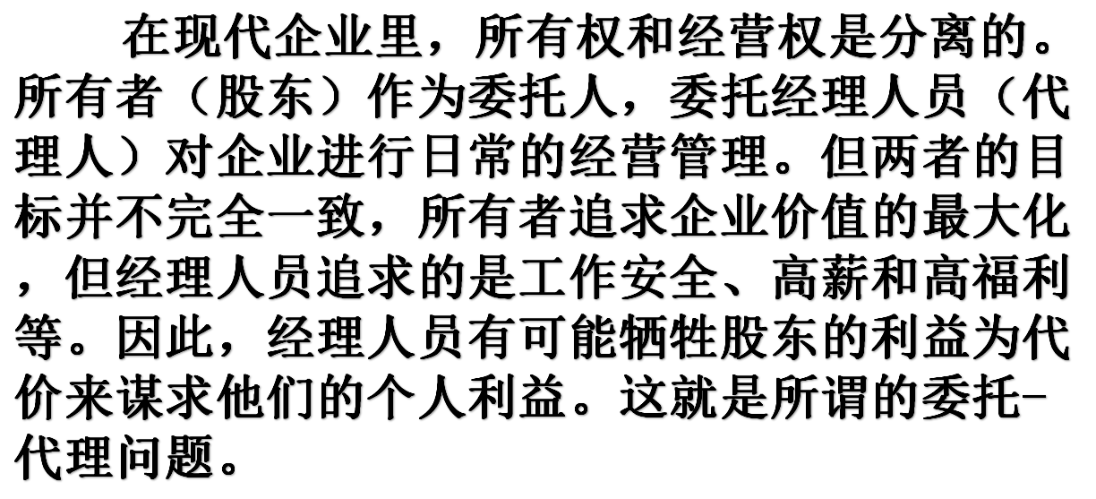

Slide 37
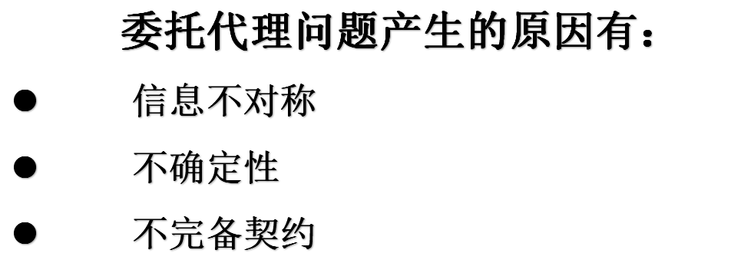
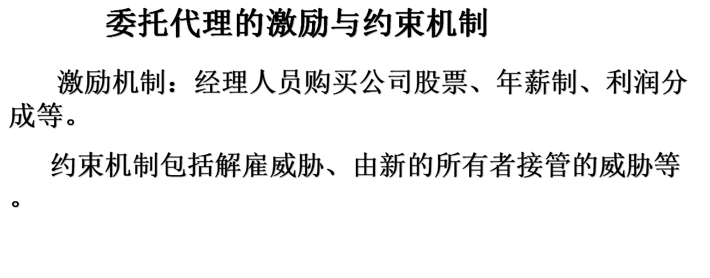

Slide 38

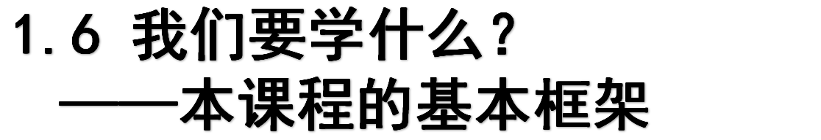
章序 | 课程内容 | 时间
0 | 导论 | 第2周
1 | 市场供求及其运行机制 | 第3周
2 | 需求分析 | 第4周
3 | 生产与成本分析 | 第6-7周
4 | 完全竞争市场企业的经营决策分析 | 第8周
5 | 垄断市场企业的经营决策分析 | 第9周
6 | 博弈论初步 | 第10周
7 | 垄断竞争与寡头市场企业的经营决策分析 | 第11周
8 | 信息不对称市场 | 第12周
9 | 长期投资分析 | 第13周

Slide 39
[例1-7] 公司决策：丰田普锐斯
1997-2001
美国的第一辆混合动力车——Prius
需求
生产成本
定价策略
投资风险
组织机制
政府管制

Slide 40
学习管理经济学的意义，即是向管理者提供有关决策制定过程经济思维的概念框架，培养管理者的经济直觉感，对观察和遇到的问题进行经济分析，激发想象，理性创新，提高管理者在市场经济条件下管理决策的能力与水平：
①有利于管理者正确做出企业经营管理决策
➁有利于管理者提高经营决策水平

Slide 41
本章小结
管理经济学是一门研究如何把经济学（主要是微观经济学）的基本原理和分析方法应用于企业管理决策实践的学科。
通常管理决策过程分为六个步骤（目标-问题-解决方案-评估选优-敏感性分析-实施监督）
当企业内部交易费用的增加恰好等于市场交易费用的节约时，企业的规模达到最优。

Slide 42
企业是自主经营、自负盈亏、产权明晰的市场活动主体。
经济利润是总收益与总成本之差。经济利润是资源优化配置的指示器，是企业家承担风险和创新的一种回报。
机会成本是指为得到某项收益而付出的最高代价。机会成本与会计成本不同。
企业的目标是企业价值最大化。

